Slide 1

Propuesta de Solución
Detección de Ocupación en Habitaciones
Noviembre 2025

Slide 2
Secciones
1
Contexto
2
Metodología
3
Exploración inicial
4
5
Modelado
6
Conclusiones

Slide 3

01
Contexto del problema

Slide 4
En resumen
Identificar y analizar las variables relacionadas con las condiciones de ocupación en una habitación.
Evaluar la viabilidad de modelos predictivos basados en dichas variables.
Canales Digitales
Objetivo
General
Descripción
Se analizan mediciones ambientales de una habitación para identificar cómo las variaciones en luz, temperatura, humedad, dióxido de carbono y cociente de humedad se relacionan con la ocupación del espacio.
Objetivos
Estratégicos
No se definieron objetivos estratégicos de negocio. El análisis se orienta a la exploración y comprensión del conjunto de datos, evaluando su potencial para futuros desarrollos o aplicaciones.
KPIs
Comprensión del problema y contexto de las mediciones ambientales.
Preparación, limpieza y exploración de los datos.
Identificación de patrones y análisis de la relación entre variables y ocupación.
Evaluación preliminar de modelos predictivos y documentación del proceso.
Alcance

Slide 5
02
Metodología

Slide 6
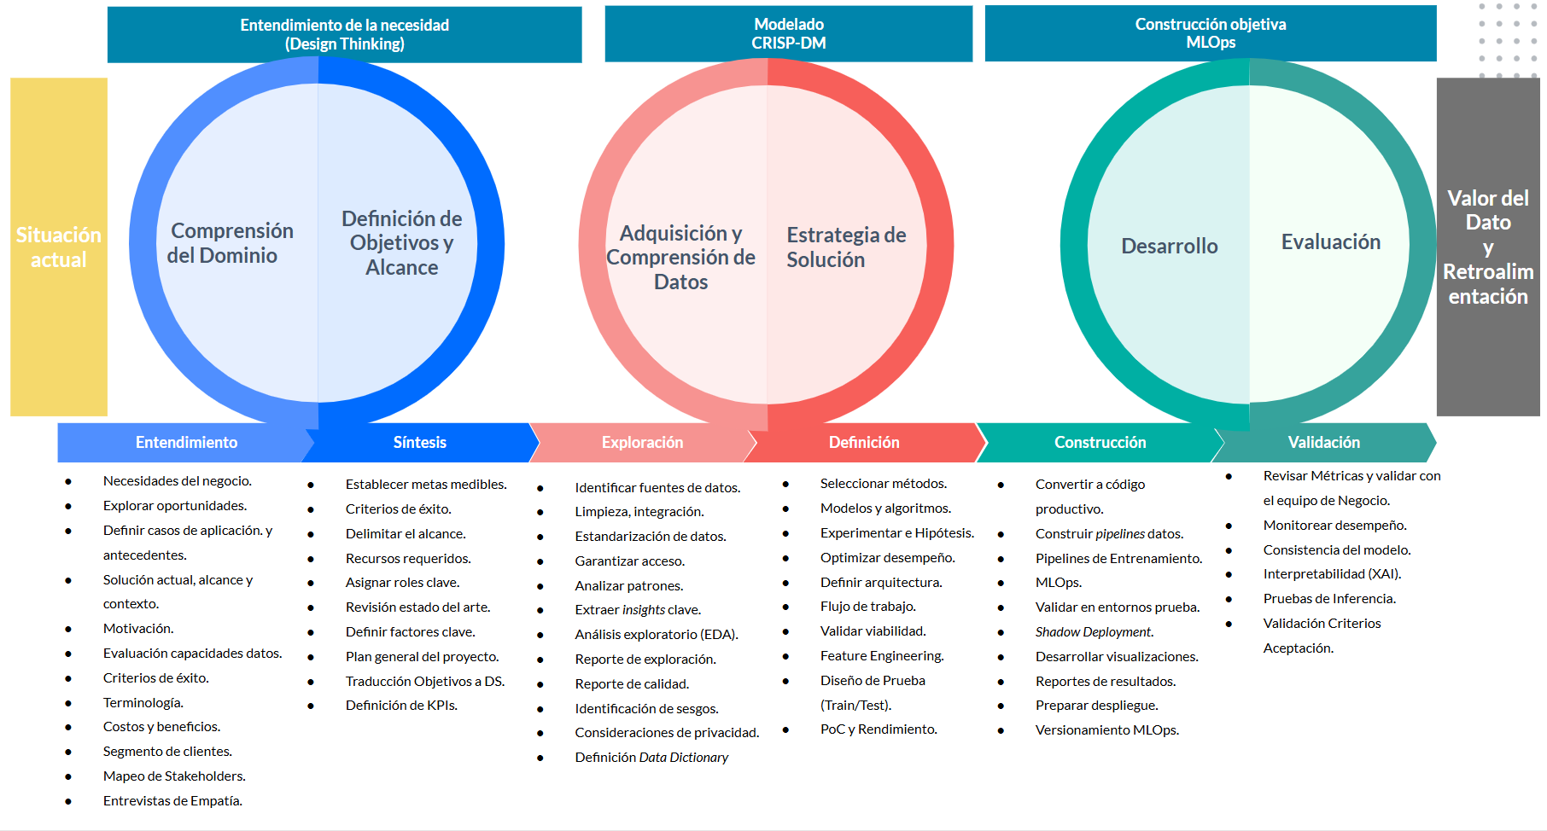
Data Thinking
Metodología: Design Thinking → CRISP‑DM → MLOps

Slide 7
03
Exploración inicial

Slide 8
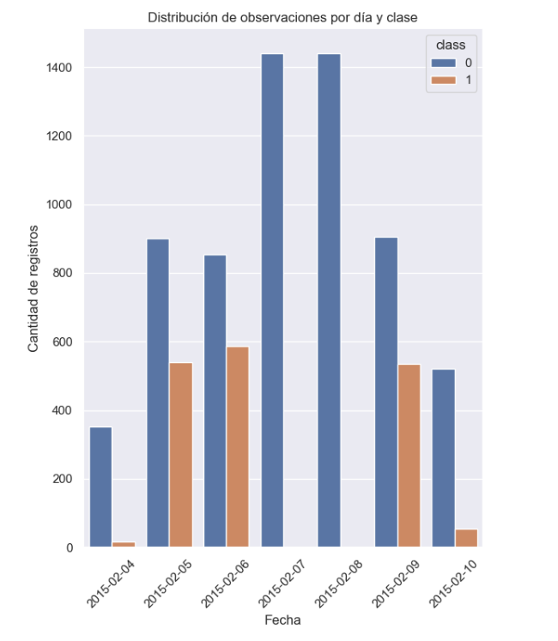
EDA
Descripción del dataset
Dataset
Correlación
8,147 registros
Variables
humidity_percent & humidity_ratio: 96
light_lux & co2_ppm: 66
light_lux & temperature_celsius: 65
co2_ppm & temperature_celsius: 56
CO₂ (ppm)
Temperatura (°C)
Humedad (%)
Humedad Ratio
Luz (lux)
Timestamp
Clase (ocupado / vacío)
Objetivo
light_lux: 91
co2_ppm: 71
temperature_celsius: 54
humidity_ratio: 30
humidity_percent: 13
4 - 10 de Febrero de 2015

Slide 9
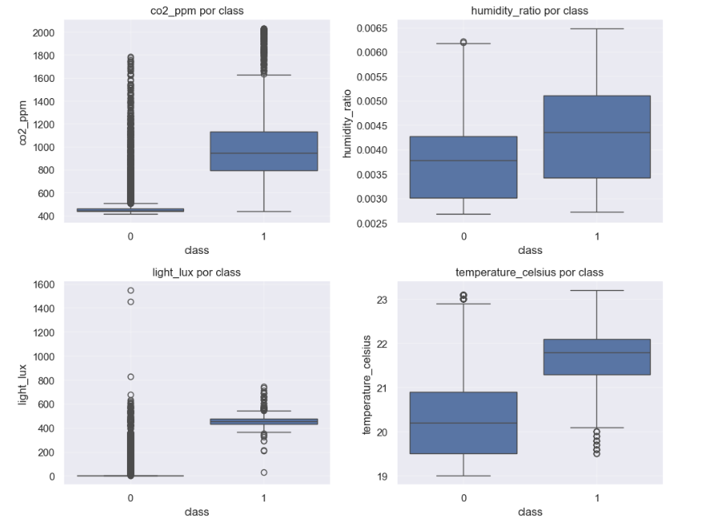
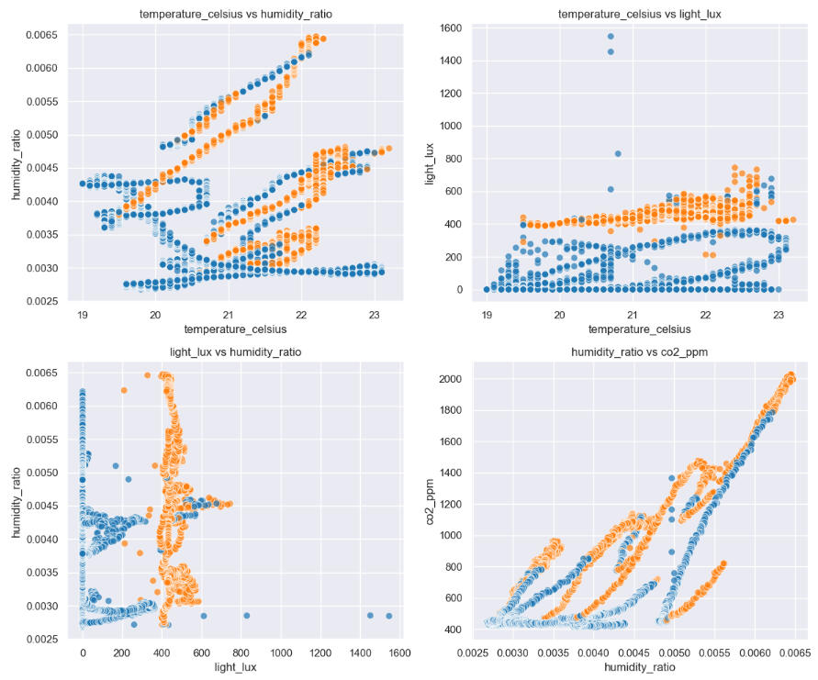
EDA
Desafíos Estructurales y Redundancia
Rangos

Slide 10
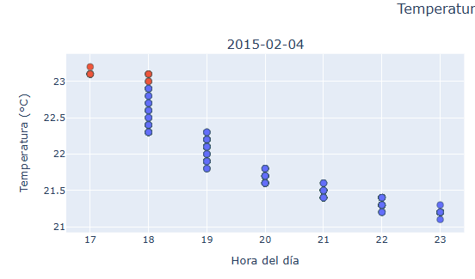
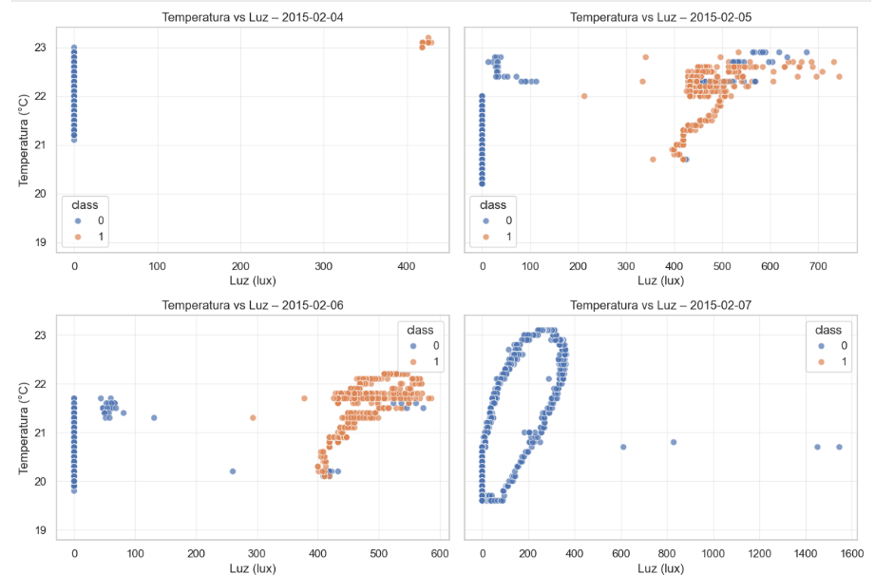
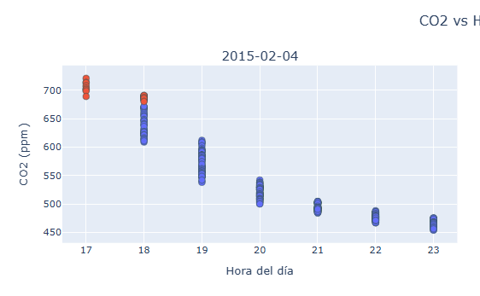
EDA
Desafíos Estructurales y Redundancia
Beneficiario se presenta en sucursal

Slide 11
04
Modelado

Slide 12
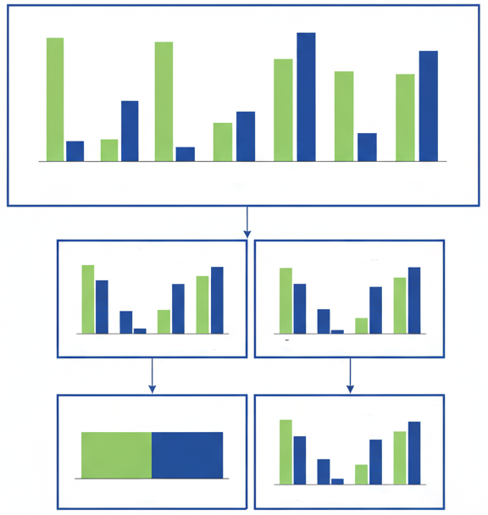


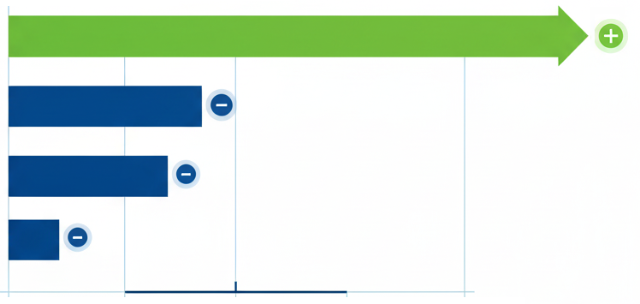

Modelo de predicción de severidad de fallas
Universo de variables
Preprocesamiento
Modelado
Rendimiento
Variables
co2_ppm
temperature_celsius
humidity_percent
Se utiliza modelos de regresión logística
Train/Test
Validation
El modelo tiene un rendimiento de 0.78 bajo la métrica F1
Rendimiento
Train/Test
Validation
co2_ppm
humidity_percent
temperature_celsius
intercept
Preprocessing

Slide 13
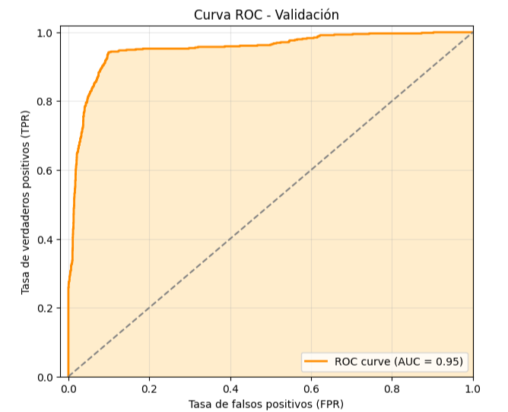
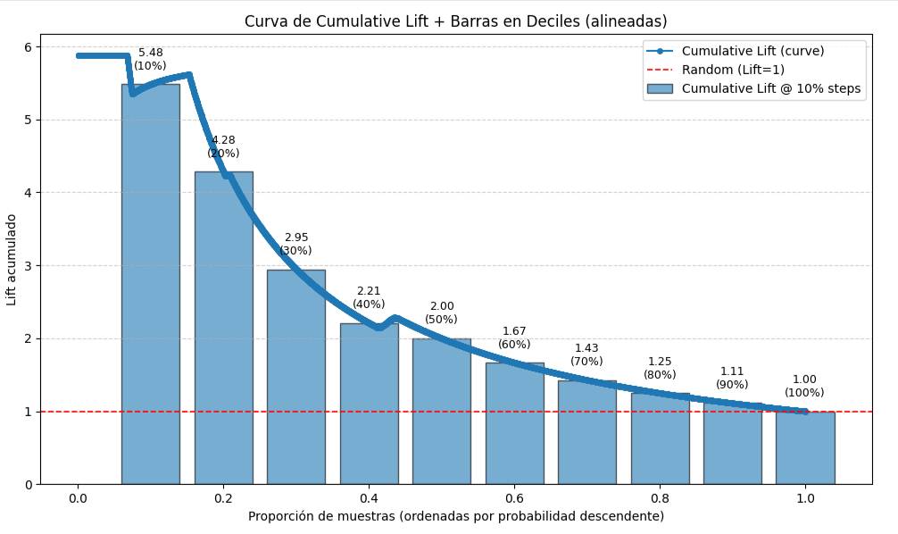
Evaluación de desempeño del modelo
Curva Roc
Lift
Notes:
Curva ROC (AUC = 0.95)
"Esta curva nos muestra que nuestro modelo tiene una capacidad de discriminación excepcional."
"Con un AUC de 0.95, el modelo es altamente efectivo para diferenciar correctamente cuándo la habitación está encendida de cuándo está apagada."
"Esto asegura que podemos confiar en sus predicciones."
Curva de Lift (Primer Decil = 5.08x)
"La curva de Lift mide la eficiencia de nuestro modelo para identificar la Clase 1 (habitación encendida)."
"Si nos enfocamos en el 10% de los casos que el modelo predice con mayor probabilidad, encontraremos 5 veces más habitaciones encendidas que si los seleccionáramos al azar."
"Esto significa una mejora masiva en la eficiencia para cualquier acción o intervención basada en las predicciones del modelo."

Slide 14
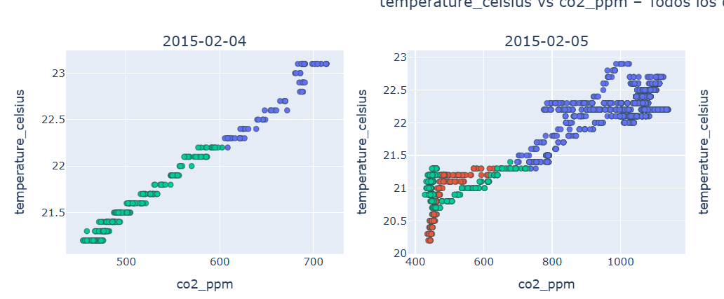
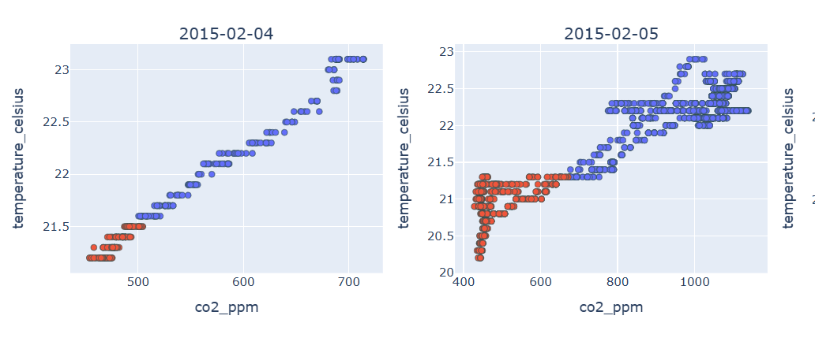
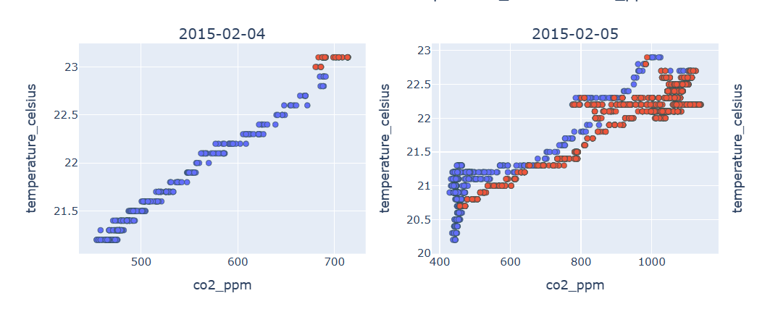
Kmeas
3 Clusters
2 Clusters
Notes:
La gráfica de codo muestra que el número óptimo de clústeres sería cuatro. Analizando el problema y la forma en que deberían comportarse físicamente las variables, podemos plantear dos escenarios:
Escenario ideal: el algoritmo detecta dos clústeres claros, que coinciden con las etiquetas reales: uno para cuando la habitación está vacía y otro para cuando hay presencia de personas.
Escenario extendido: podría aparecer un tercer clúster, que agrupa los periodos de transición, es decir, cuando variables como temperatura y CO₂ comienzan a disminuir tras la salida de personas. Este clúster intermedio refleja cambios en el ambiente y podría interpretarse como ruido, ya que no corresponde exactamente a las etiquetas originales.
Ahora sí, veamos las gráficas de dispersión de temperatura versus CO₂. Allí el patrón se hace un poco más evidente. K-Means, por su naturaleza de agrupación basada en centroides, intenta organizar los datos según su distribución general, pero no logra capturar la esencia de los datos, que es la variación conjunta de CO₂ y temperatura.
Estas variables suben y bajan según la presencia de personas en la habitación, generando patrones de transición que, aunque compartidos, corresponden a etiquetas contrarias según el comportamiento observado: cuando alguien sale, la temperatura y el CO₂ se mantienen y luego decrecen lentamente.
Bajo la lógica de K-Means, estos patrones de transición no pueden ser capturados con precisión, ya que el algoritmo se enfoca en la proximidad de los datos más que en la dinámica temporal de los cambios. Esto se puede observar claramente en las cuatro gráficas.

Slide 15
04
Conclusiones

Slide 16
Conclusiones
Se identifican patrones consistentes entre CO₂, temperatura, humedad y hora del día, reflejando presencia y transición de ocupación.
Discrepancias en algunos días muestran variables similares a muestras ocupadas aunque la habitación esté libre.
Regresión logística: accuracy 0.92, recall 0.86 para clase 1; CO₂, humedad y temperatura son los predictores más influyentes, CO₂ dominante.
Coeficientes parcialmente coherentes con física esperada; posibles efectos de multicolinealidad, no linealidad o sesgo.
Lift acumulativo >5 en el 10 % indica buena priorización de verdaderos positivos; modelo estable excepto en último decil.
K-Means no captura adecuadamente transiciones temporales; métodos con dimensión temporal serían más adecuados.
Siguientes pasos:
Evaluar la feature con mayor poder predictivo (intensidad de luz) para determinar su correlación real con el target de ocupación.
Revisar representatividad temporal de datos (horarios, ventilación, control climático).
Incorporar features cíclicos para capturar transiciones.
Aplicar regularización L2 o Elastic Net para estabilizar coeficientes y reducir correlaciones.

Slide 17
Gracias por tu tiempo

